Slide 1

inode番号
3414
5831
inode
ストレージ
ブロック番号
0
1
2
3
4
5
6
7
8
9
ディレクトリのinode
inode番号 | ファイル名
10091 | . (自分自身)
38467 | .. (親ディレクトリ)
3414 | test.txt
5831 | data.dat

Slide 2

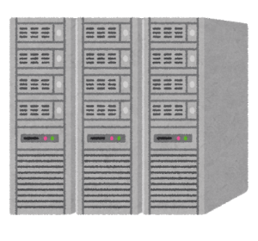


test.txtに書き込めるようにしてください
お調べしますので
お待ちください
OS
ファイルシステム
プロセス
接続先検索
ファイル
オープン要求
14番でおつなぎしました
ありがとう！
ファイルシステム
回線割り当て
内線番号14
以後、内線番号14番を通じてファイルの読み書きをする
(ファイルディスクリプタ)

Slide 3


GitHubサーバに
とってのローカル
ブラウザでダウンロードを実行
!wget https://kaityo256.github.io/python_zero/file/colortv.csv
GitHubのサーバ
GitHubサーバに
とってのローカル
あなた
GitHubのサーバ

Slide 4


Google Colab上でダウンロードを実行
!wget https://kaityo256.github.io/python_zero/file/colortv.csv
GitHubのサーバ
Google Colabのサーバ
GitHubサーバに
とってのローカル
Google Colabサーバに
とってのローカル
データファイル
データファイル
プログラム
GitHubからGoogle Colabにダウンロード
Google Colabのローカルで読み書き

